Slide 1
Trabajo en parejas
Read the following questions and jot down some ideas. Be prepared to share them with the class.
Where do you think Spanish ranks on the scale of easiest and hardest languages to learn?
Where do you think Spanish is on the list of most spoken languages?
What do you think would be the advantages of learning a language?

Slide 3
Top Ten Most Spoken Languages in the World
Mandarin Chinese - 882 million
Spanish - 425 million
English - 312 million
Arabic - 206-422 million
5. Hindi - 181 million
6. Portuguese - 178 million
7. Bengali - 173 million
8. Russian - 146 million
9. Japanese – 128 million
10. German - 96 million

Slide 6
Other Reasons to Learn Spanish
Easier to get a job
Helps your English
It’s the second most common language in the U.S.
It’s proven to make you more intelligent
It exposes you to new cultures & gives you a more global perspective

Slide 7
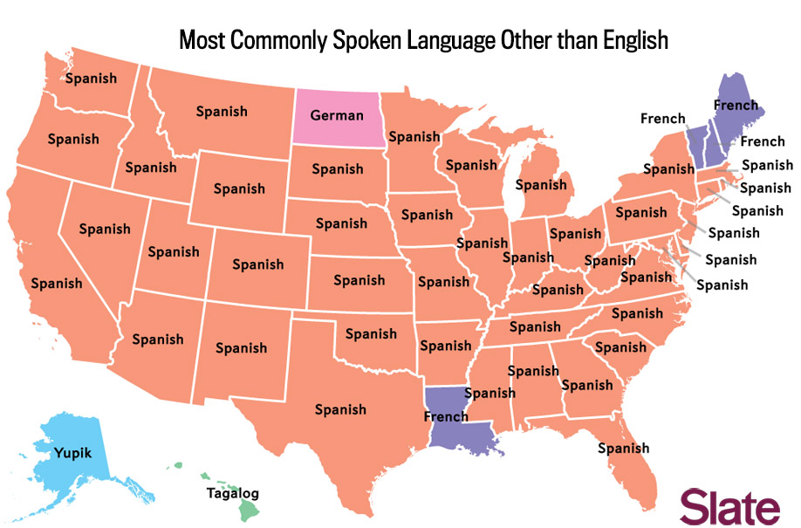

Slide 8
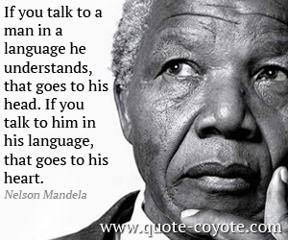

Slide 9
El alfabeto
Pronunciation:
Vowels (las vocales) are everything! They are the key that unlocks Spanish for you!

Slide 10
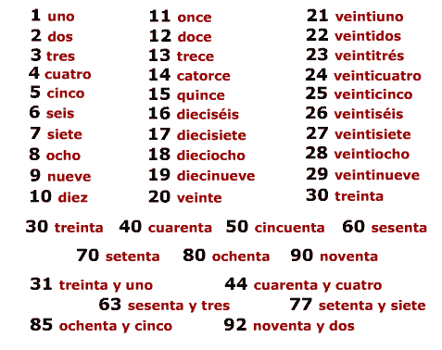
Los Números

Slide 11
El proceso de examinar las culturas
The Asu people & the Rac article
Las tres P’s
Procesos
Productos
Perspectivas

Slide 12
Los 22 países que hablan español

Slide 13
Los 22 países que hablan español (cont.)

Slide 14
El vocabulario de los juegos olímpicos
Remember the sports, medals, athletes, countries, national anthems, capital cities, etc.

Slide 15
Me gusta(n) I like

Slide 16
Palabras Interrogativas

Slide 19
Hi hola, buenos días, buenas tardes, buenas noches
What’s your name?/My name is___→¿Cómo te llamas?/Me llamo
Nice to meet you/You too Mucho gusto/El gusto es mío
How are you?/I am __.→¿Cómo estás?/Estoy (bien, asi asi, mal)
¿Qué pasa?/Nada mucho
¿Qué tal?/Estoy ______
¿Cómo te/le va?/Estoy__
What is today’s date?/Today is __ ¿Qué día es?/Hoy es ____
What time is it?/It is __ ¿Qué hora es?/Es la/Son las __
How old are you?/I am __ years old→¿Cuántos años tienes?/Tengo __ años.
What’s your telephone number?/My telephone number is _____. →¿Cuál es tu número de teléfono?/Mi número de teléfono es ___.
Take care/have a good day→¡Cuídese mucho! ¡Qué tenga un buen día!
Goodbye→ Hasta mañana, hasta la vista, hasta luego, hasta la próxima vez, adios

Slide 20
Preguntas de la sala de la clase Questions for the classroom

